Slide 1
Разработка подсистемы САПР вторичной переработки полиэтиленовых отходов с целью получения полимерпесчаной продукций
Выполнил: Д. Ю.

Slide 2
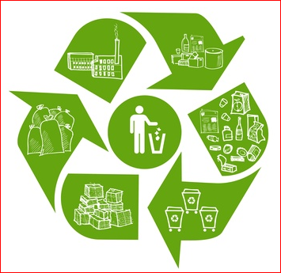
Смысл проекта
Всего лишь 3% бытовых отходов подвергается промышленной переработке. Это крайне мало, вся проблема заключается в строительстве предприятий по переработке, а точнее, в необходимости инвестирования в эту отрасль.

Slide 3
Схема работы САПР

Slide 5
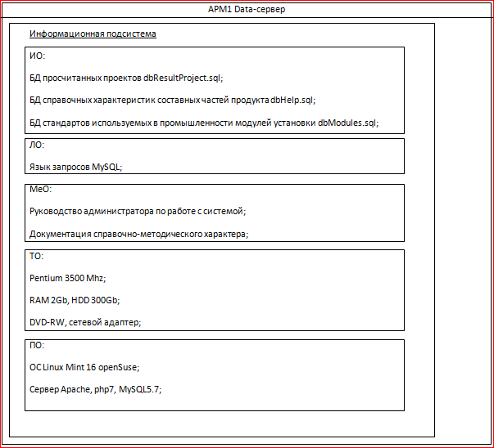
Структурная схема САПР

Slide 6
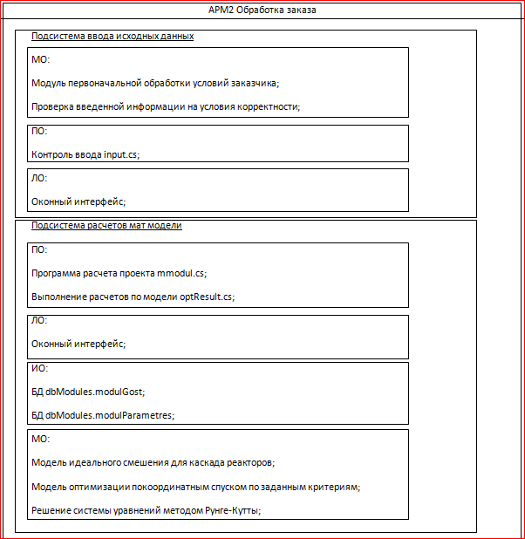

Slide 7
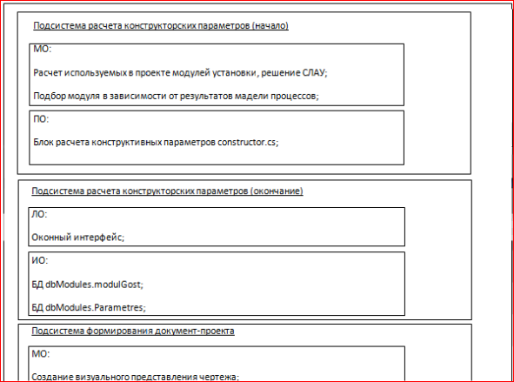

Slide 8
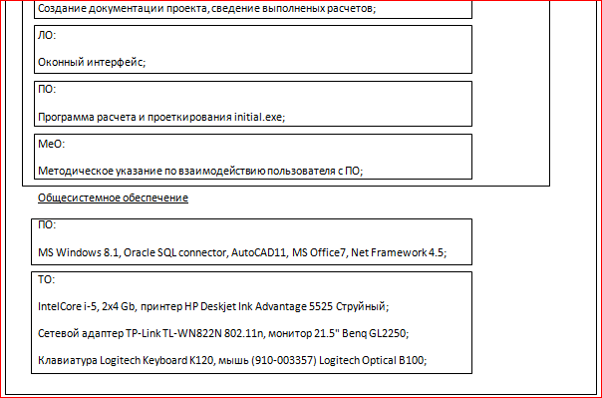

Slide 9
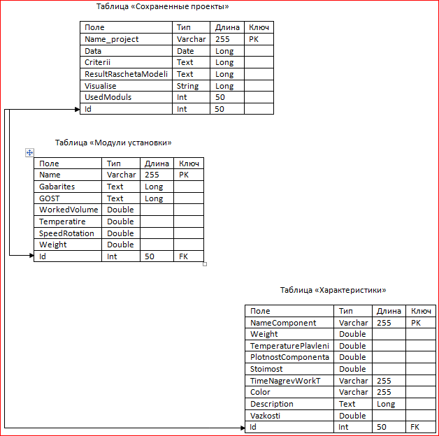
Даталогическая схема

Slide 10
Оптимизация линии
Выполнить оптимизацию по оборудованию линии – выявить слабое место в цепи и попытаться устранить найденное.
Слабое место системы – оборудование, на котором выполнение текущих задач возможно увеличить исходя из критерия.
Предлогаемые мероприятия по устранению таких мест:
Выполнить замену текущего оборудования на более новое, критерий – цена, цель – улучшение по всем показателям;
Выполнить установку паралельного оборудования, критерий – цена, цель – баланс цена/производительность;
Выполнить «разгон» рабочих параметров до предельно-допустимых, критерий – срок эксплуатации/надежность, цель – увеличение производительности на малые сроки/объемы при минимальных затратах.

Slide 11
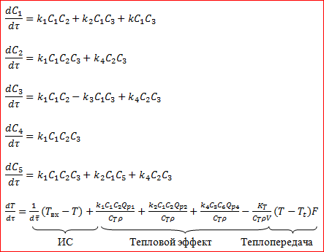
Оптимизация выпуска
Цель – необходимо установить процентное соотношение исходных компонентов (полимер/песок/краситель) , оптимальный температурный режим, а также время, нужное для получения полимерпесчаной смеси.
-За допущение берем модель идеального смешения
-m(вх) масса вещества, полимер после подготовительной стадии + песок после сушки + краситель, среднее значение линии 400 кг/ч
-t(песок) температура предварительно разогретого песка 70*С
-t(полимер) температура масс полимера после стадии экструзии 200*С
Зависимость концентрации от времени смешения:

Slide 12
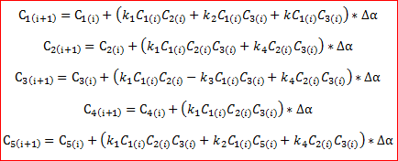
Решение динамики
Для решения системы уравнений используем метод Элера:

Slide 13
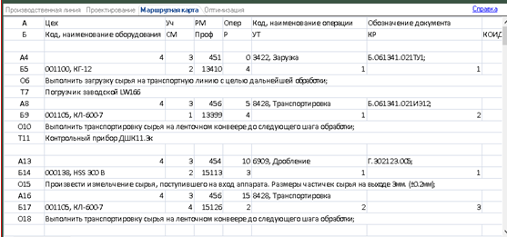
Программа: результат_А

Slide 14
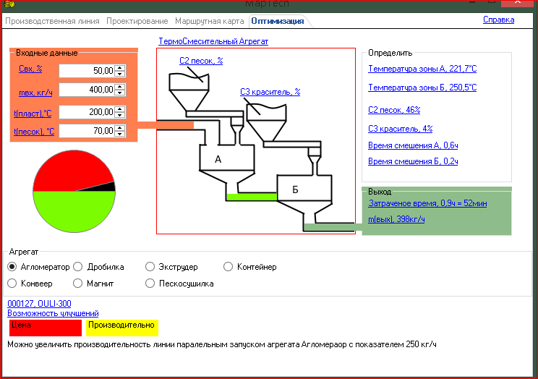
Результат_Б

